Slide 1
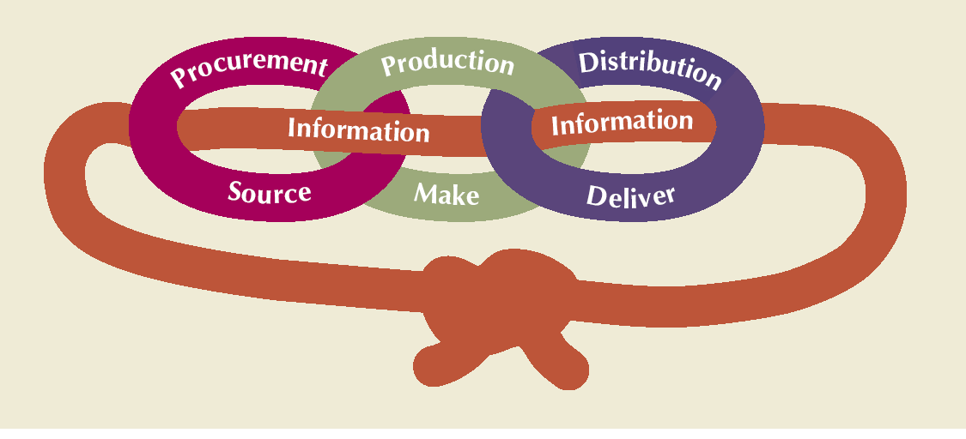
SUPPLY CHAIN MANAGEMENT
Sistem Informasi Enterprise
Rani Susanto, S.Kom., M.Kom

Slide 2
Pendahuluan
Pelaku Industri mulai sadar bahwa untuk menyediakan produk yang murah, berkualitas dan cepat. Perbaikan internal perusahaan manufaktur tidaklah cukup.
Ketiga aspek tersebut membutuhkan peran serta berbagai pihak :
  Supplier → mengolah bahan baku dari alam menjadi komponen bahan baku
  Pabrik → mengubah komponen & bahan baku menjadi produk jadi
  Perusahaan Transportasi → mengirimkan bahan baku dari supplier ke pabrik
  Jaringan Distribusi → menyampaikan produk ke tangan pelanggan
Kesadaran inilah yang melahirkan konsep baru Supply Chain Management (SCM) tahun 1990-an

Slide 3
Supply chain
& supply chain management

Slide 4
Supply Chain ?
Jaringan perusahaan-perusahaan yang secara bersama-sama bekerja untuk menciptakan dan menghantarkan suatu produk ke tangan pemakai akhir.
Perusahaan-perusahaan tersebut termasuk supplier, pabrik, distributor, toko atau ritel, sertu perusahaan pendukung seperti jasa logistik.

Slide 5
3 Aliran dalam Supply Chain
Aliran Barang
Aliran Uang
Aliran Informasi

Slide 6
Aliran Barang
Aliran barang yang mengalir dari hulu (upstream) ke hilir (downstream)
Contoh :
Bahan baku yang dikirim dari supplier ke pabrik.
Setelah produksi selesai lalu dikirim ke distributor, pengecer, kemudian ke pemakai akhir

Slide 7
Aliran Uang
  Aliran uang dan sejenisnya yang mengalir dari hilir ke hulu
  Contoh
  Pembayaran bahan baku/produk ke Supplier
  Pembayaran produk dari Konsumen ke perusahaan

Slide 8
Aliran Informasi
Aliran informasi yang bisa terjadi dari hulu ke hilir atau sebaliknya.
Contoh :
  Informasi tentang persediaan produk yang masih ada di supermarket sering dibutuhkan oleh distributor bahkan pabrik
  Informasi tentang ketersediaan kapasitas bahan baku/produk dari supplier dibutuhkan oleh pabrik
  Informasi status pengiriman bahan baku sering dibutuhkan oleh perusahaan yang mengirimkan atau yang akan menerima.

Slide 9
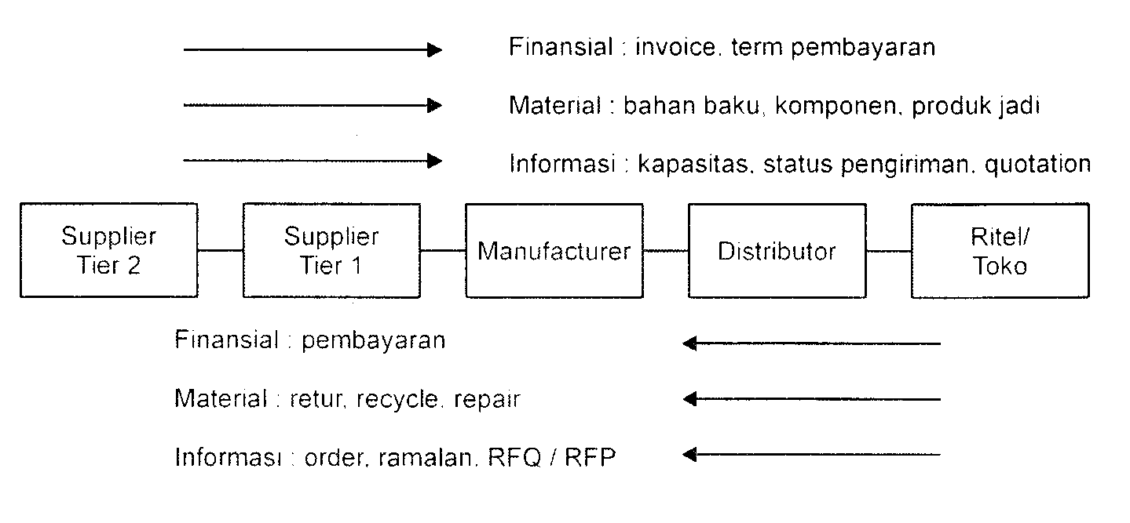
Simplikasi Model Supply Chain dan 3 macam aliran yang dikelola

Slide 10
Contoh
Model rantai pasok perusahaan biskuit
Perusahaan apa saja yang terlibat sehingga konsumen bisa membeli produk tersebut di supermarket

Slide 11
Pihak yang terlibat dalam supply chain :
Penghasil Gandum
Penghasil Tebu
Penghasil Garam
Penghasil Alumunium
Pabrik Tepung Terigu
Pabrik Gula
Distributor Garam
Pabrik Kaleng
Pabrik Biskuit
Distributor Biskuit
Supermarket

Slide 12
Skema yang bisa dibentuk
1
5
11
10
2
6
11
9
3
7
11
10
4
8
11

Slide 13
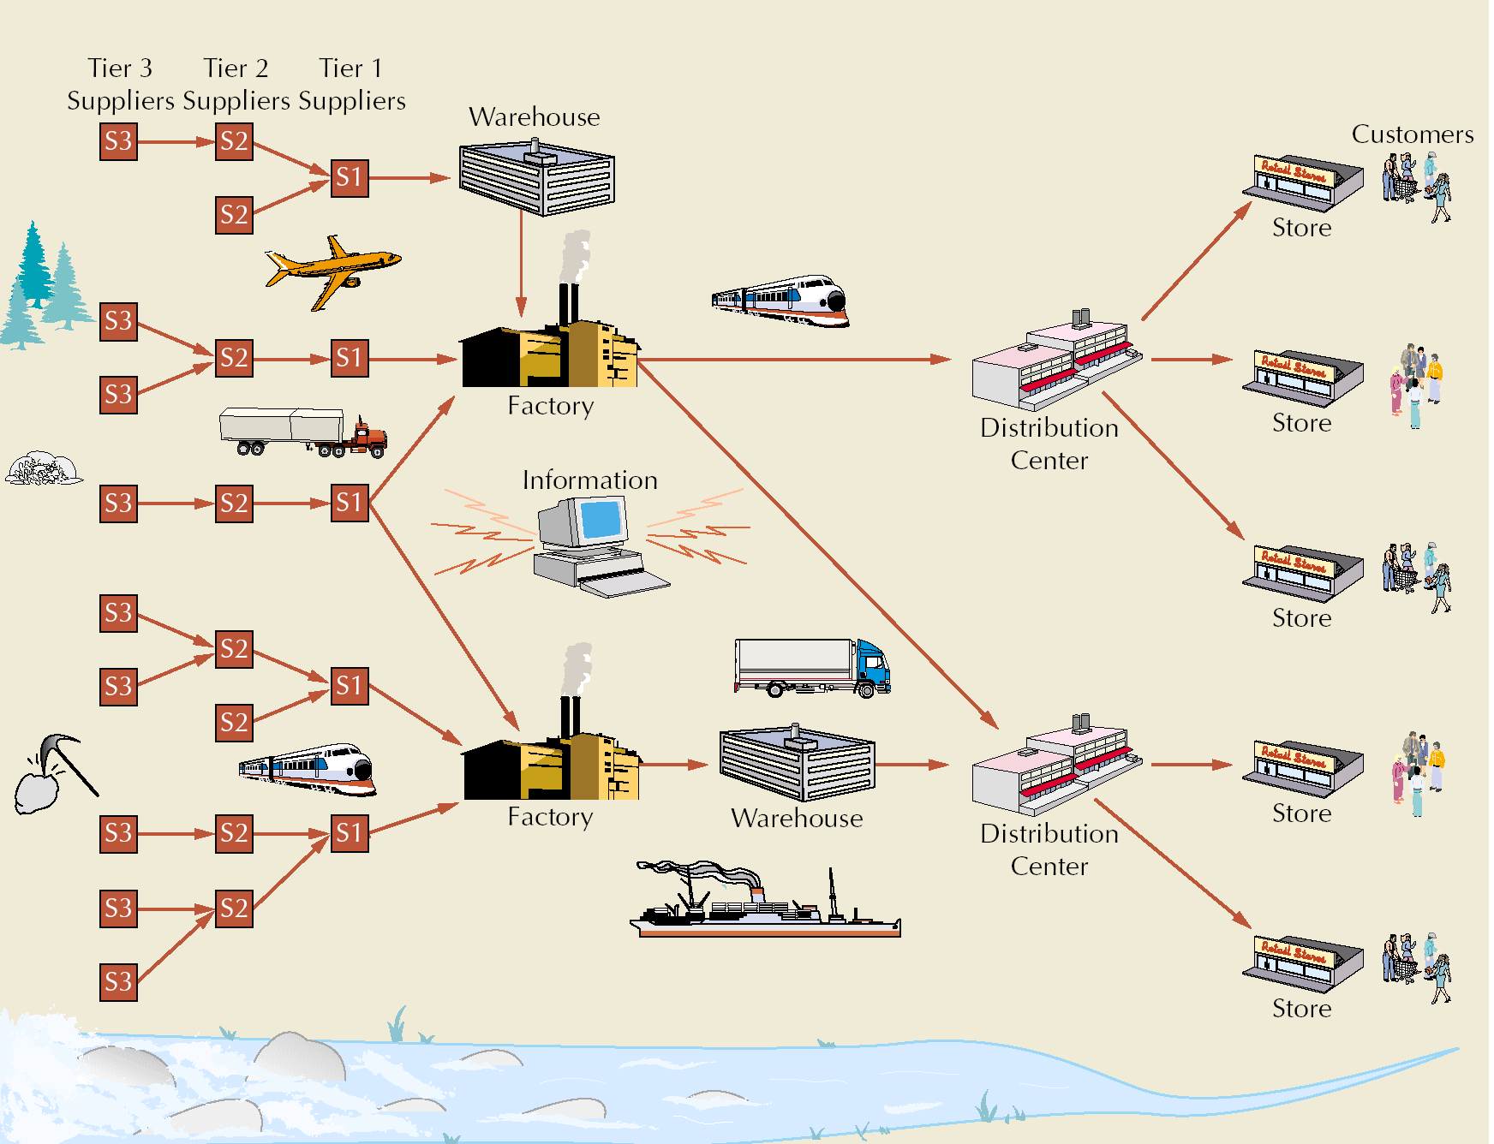

Slide 14
Cash
Products and Services
Information
N-Tier Suppliers Suppliers Manufacturers Distributors Retailers
Supply Side Internal Demand Side
Demand
Supply

Slide 15
SUPPLY CHAIN MANAGEMENT

Slide 16
Supply Chain Management (SCM)
Pertama kali diperkenalkan oleh Oliver & Weber tahun 1982
Supply Chain → Jaringan Fisik (perusahaan yang terlibat dalam memasok bahan baku, memproduksi barang maupun mengirimkannya ke pemakai akhir)
Supply Chain Management → Metode, alat atau pendekatan pengelolaannya
SCM tidak hanya berorientasi pada urusan internal perusahaan tapi juga urusan eksternal yang menyangkut hubungan dengan perusahaan partner.

Slide 17
Tujuan perusahaan yang terlibat dalam SCM yaitu :
  “ Memuaskan konsumen dengan bekerja sama membuat produk yang murah, mengirimkan tepat waktu dan dengan kualitas yang bagus “

Slide 18
Area Cakupan SCM
Product Development : Kegiatan perancangan produk baru
Procurement/ Purchasing/ Supply : Kegiatan mendapatkan bahan baku
Planning & Control : Kegiatan merancang produksi & persediaan
Production : Kegiatan produksi
Distribution : Kegiatan Distribusi
Return : Kegiatan pengelolaan pengembalian produk

Slide 19
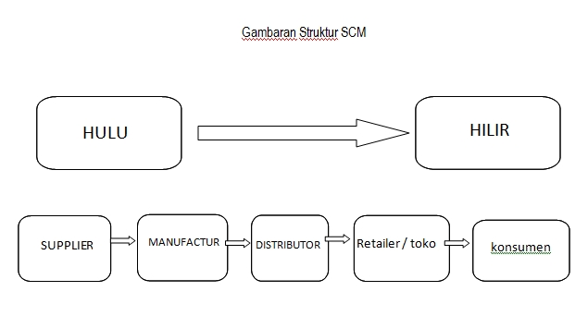

Slide 20
Goal of SCM
SCM fokus pada efesiensi integrasi dari Supplier, perusahaan, gudang dan pasar yang menjual dan mendistribusikan barang dengan :
  Jumlah yang tepat
  Lokasi yang tepat
  Waktu yang tepat
Untuk :
  Meminimalkan total biaya
  Memenuhi Kebutuhan Pelanggan

Slide 21
SCM Approach
Upstream supply chain ; Transactions between an organization and its suppliers and intermediaries, equivalent to buy-side e-commerce.
Downstream supply chain ; Transactions between an organization and its customers and intermediaries, equivalent to sell-side e-commerce.

Slide 22
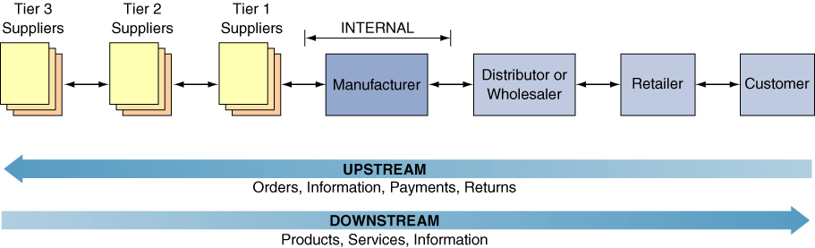
Approaches to SCM
In Push systems, work release is based on downstream demand forecasts
  Keeps inventory to meet actual demand
  Acts proactively
In Pull systems, work release is based on actual demand or the actual status of the downstream customers
  May cause long delivery lead times
  Acts reactively

Slide 23
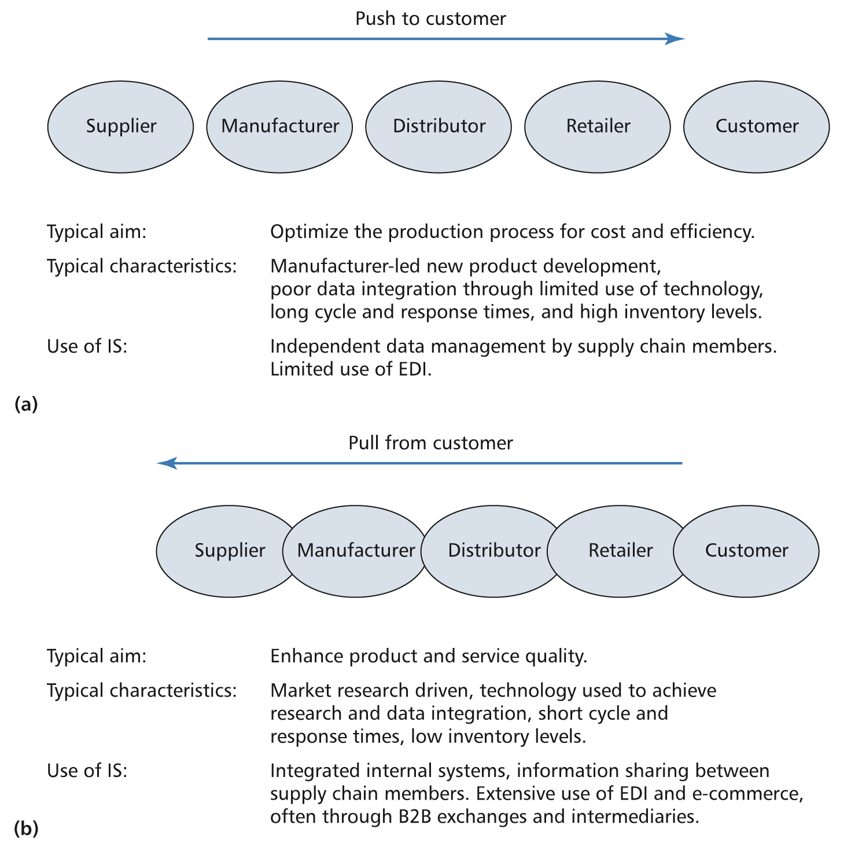
Push Approach to SCM

Slide 24
Pull Approach to SCM

Slide 25
Tantangan dalam SCM
Tantangan 1 : Kompleksitas Struktur SCM
  Melibatkan internal dan ekternal perusahaan
    Internal (antara bagian marketing dan produksi)
    Eksternal (dengan supplier)
Notes:
marketing seringkali membuat kesepakatan mendadak dengan pelanggan tanpa mengecek secara baik kemampuan produksi

Slide 26
Tantangan dalam SCM (2)
Tantangan 2 : Ketidakpastian
  Perusahaan menciptakan pengaman (safety stock, safety time)
  Sumber Ketidakpastian
    Ketidakpastian Pembeli
    Ketidakpastian Supplier (Pengiriman, Harga, kualitas, kuantitas)
    Ketidakpastian internal (kerusakan mesin, kinerja mesin, tenaga kerja, kualitas produksi)

Slide 27
Tugas
Apakah peranan Informasi dalam pengelolaan SCM!
Buatlah supply chain dari produk Roti! Sertai dengan gambar ilustrasi urutannya!
Jelaskan perbedaan antara Make to Stock dan Make to Order dan apa kaitannya dengan pendekatan SCM yang akan dibangun oleh perusahaan!
Sebutkan tools yang digunakan untuk membangun SCM! Uraikan salah satunya!

